Slide 1
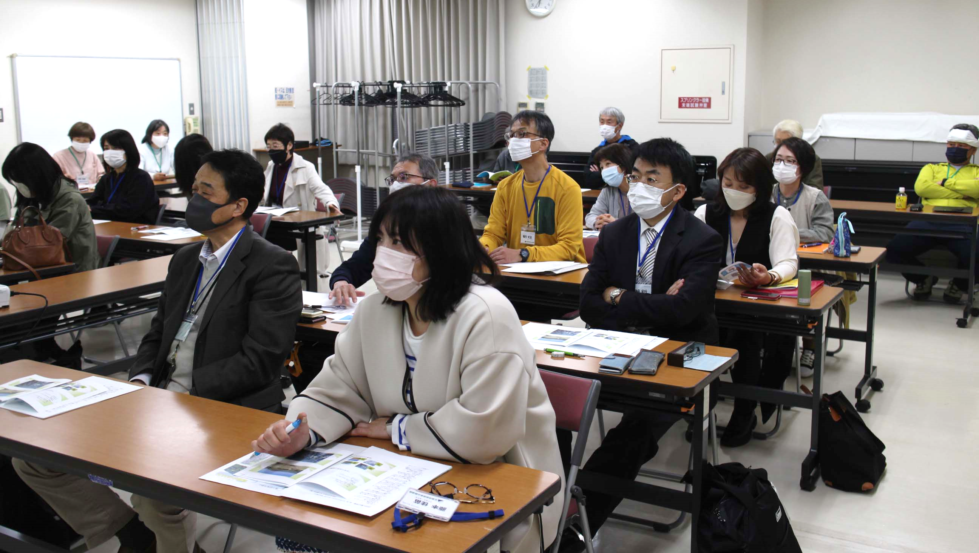
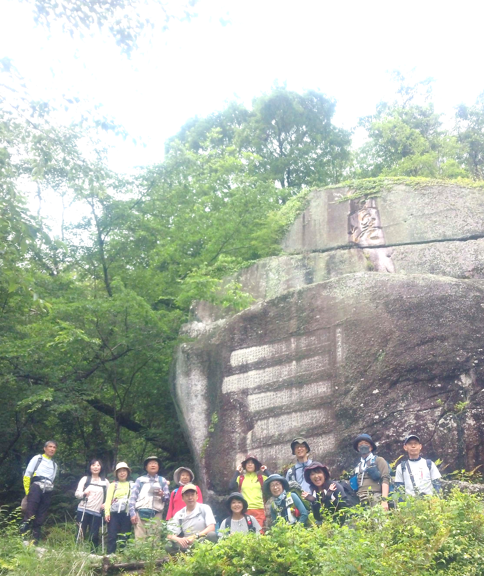
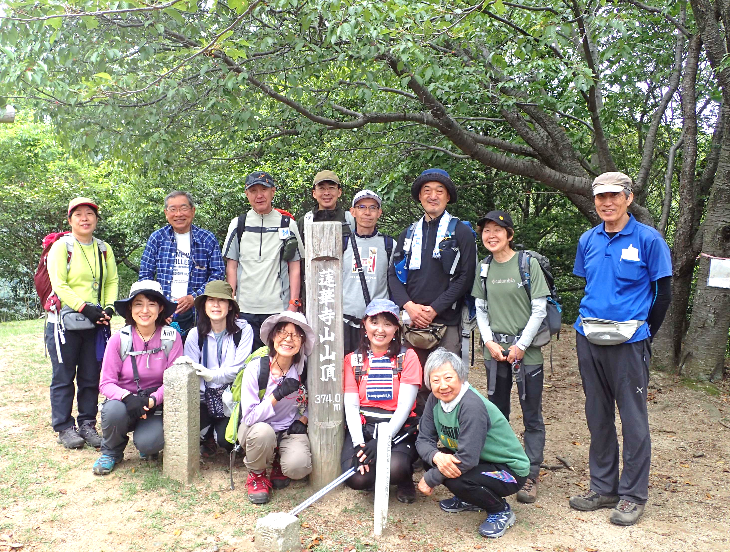
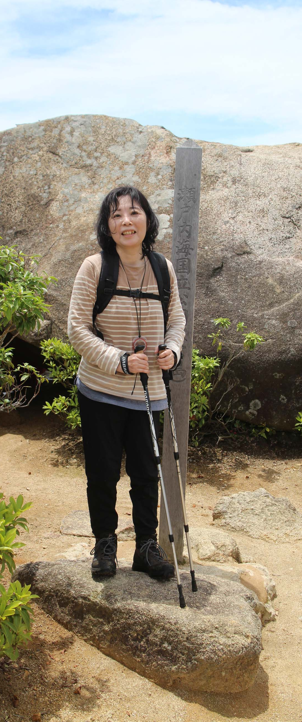
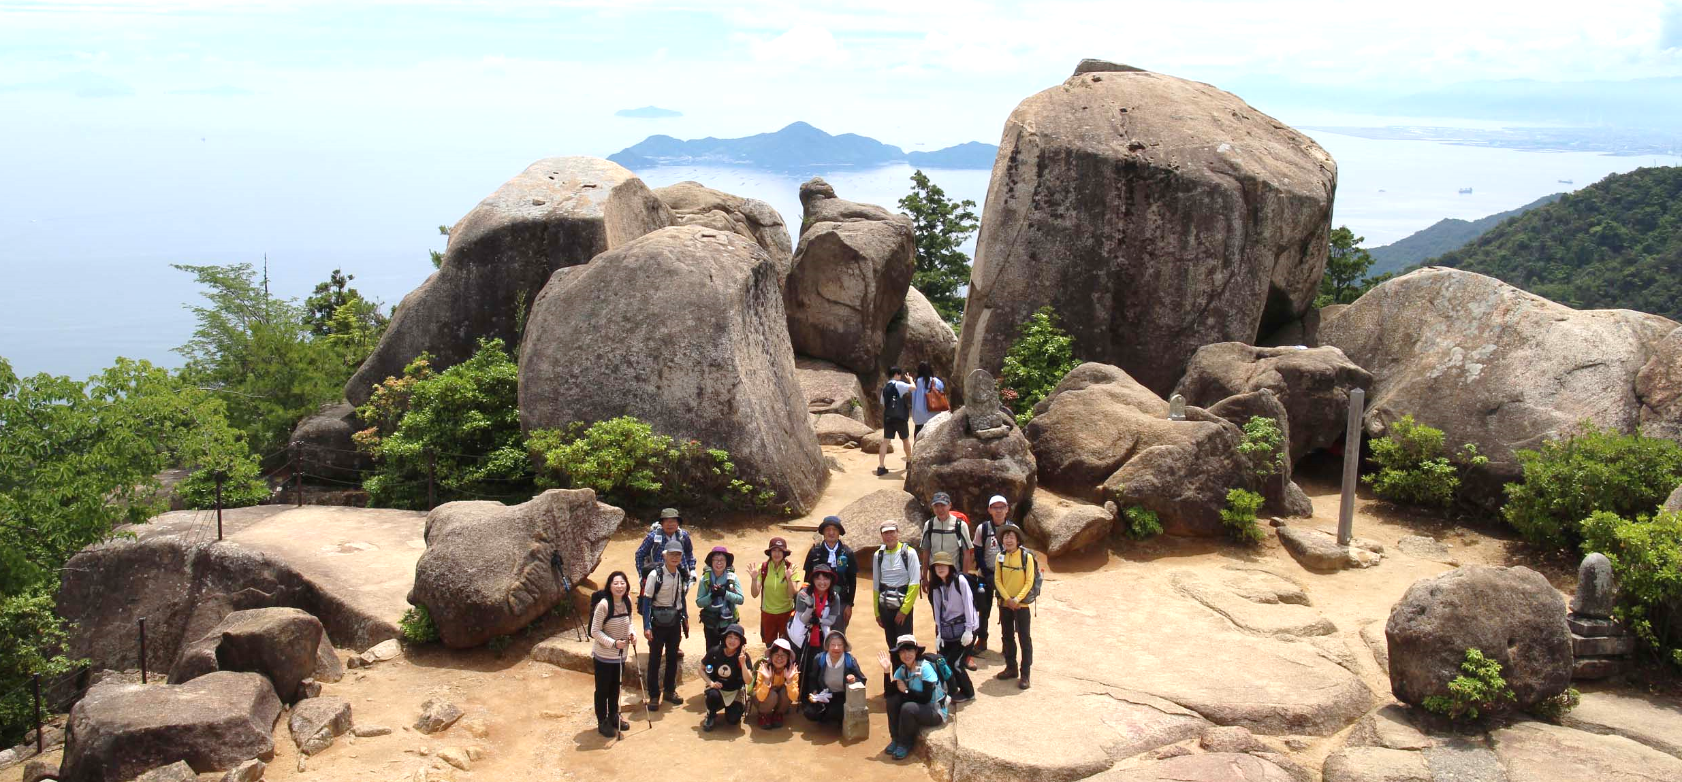
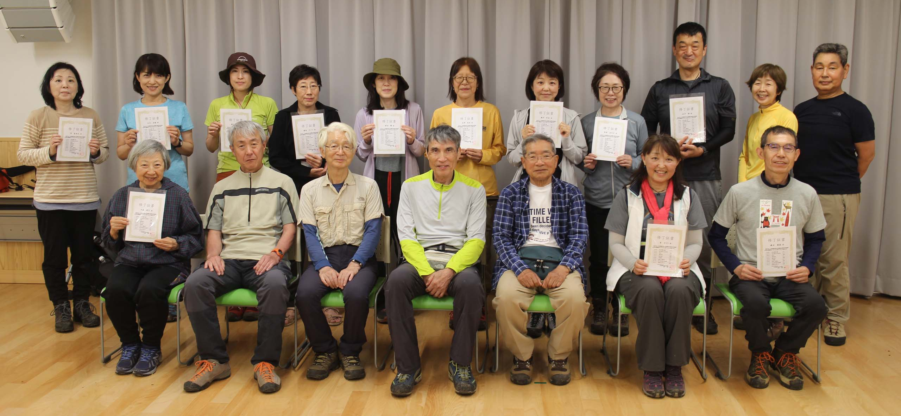
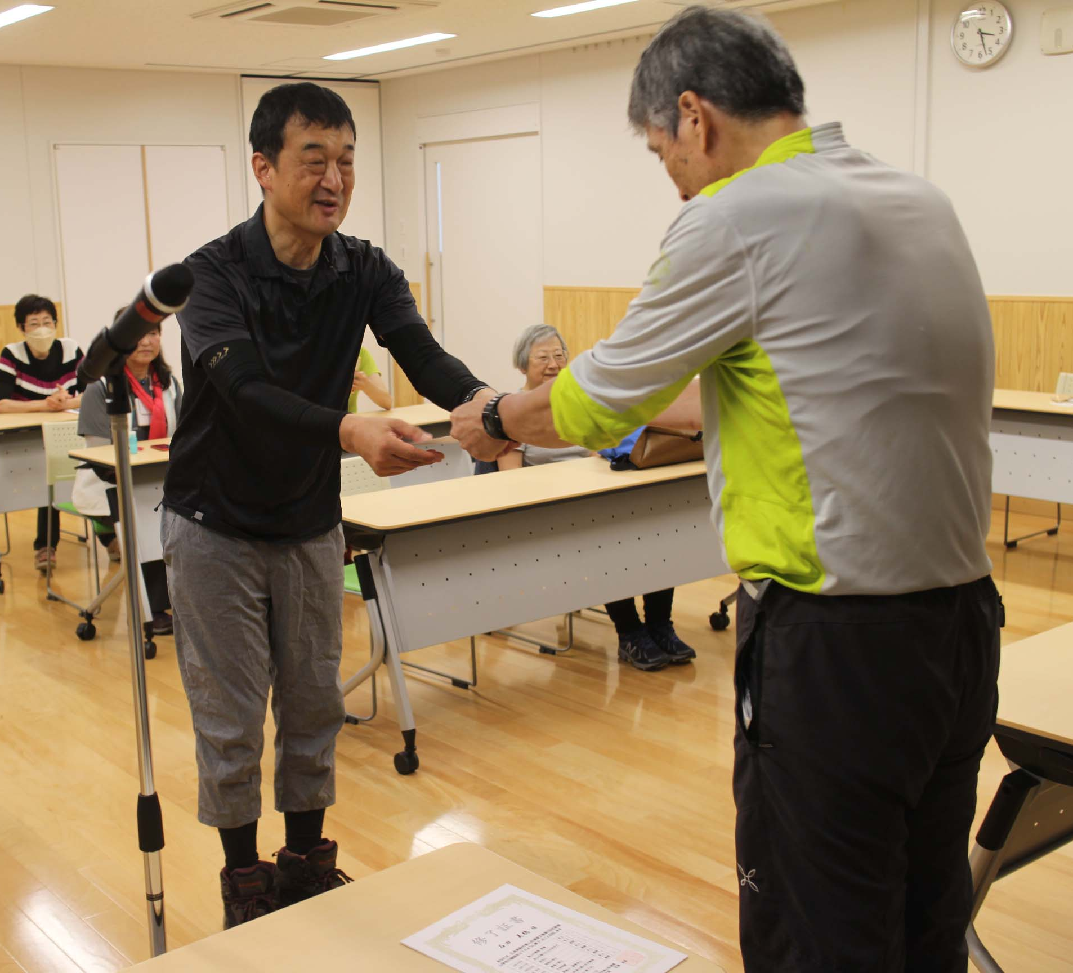
第５回初級登山学校が修了しました
第５回初級登山学校は、6月11日（日）に宮島弥山実技登山と修了式を実施しました。
修了後の意向では、半数を超える受講生が、HRC他への入会や体験山行を希望されています。
①武田山
②曽場ヶ城山
③蓮華寺山
④宮島弥山
報告：佐々木英幸

